Slide 1
1. Напишите по порядку (цифрами), начиная с наибольшей единицы, систематику растения и дайте его характеристику:
1.Семейство 2. Вид 3. Царство 4. Класс 5. Род 5. Отдел
2.
Название вида | 1. Жизненная форма | 2. Строение цветка | 3. Соцветие | 4.Тип плода
I клевер белый
II горчица белая
III томат обыкновенный

Slide 2
Распределите растения по семействам:
1.Кукуруза сахарная 2. Горошек заборный 3. Баклажан 4. Капуста огородная 5. Рис посевной 6. Редька дикая 7.Фасоль 8. Белена черная 9. Акация желтая 10. Табак душистый 11. Пырей ползучий 12. Солодка гладкая 13. Пастушья сумка 14. Рожь посевная 15. Арахис 16. Репа огородная
крестоцветные | бобовые | пасленовые

Slide 3
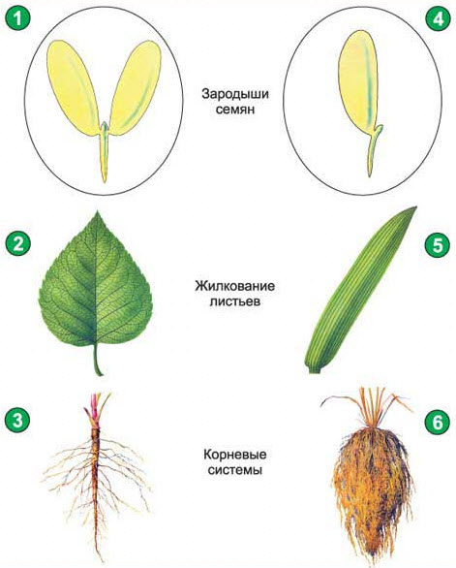
Признаки класса однодольных растений
Признаки | Однодольные
Количество семядолей в семени
Корневая система
Жилкование листьев

Slide 4
Класс Однодольные.
Семейство Злаки

Slide 5
Цель: познакомиться с характерными признаками растений семейства Злаки их многообразием и значением

Slide 6
Облик злаков одинаков
Если ты не знаешь злаков:
Всюду крошечки-цветки,
И малютки-колоски,
И соломинки с узлами –
Различайте злаки сами!
Но внимательней взгляни:
Очень разные они.
(Ю. Насимович)

Slide 7
Используя информацию теста и отвечая на его вопросы, заполнить по возможности характерные признаки семейства Злаковые в таблице:
Название семейства, численность | Жизненные формы | Строение цветка, соцветие | Тип плода | Особенности | Представители (разнообразие)

Slide 8
К деревьям относится:
Рожь
Бамбук
Кукуруза
Пшеница

Slide 9
Для растений семейства Злаки характерна формула цветка
Ч(5)Л1+2+(2)Т(9)П1
Ч(5)Л(5)Т5П1
Ок (2)+2Т3П1
Ч4Л4Т4+2П1

Slide 10
1. Для растений семейства Злаковые характерны соцветия:
А. Метелка
Б. Сложный колос
В. Початок
Г. Кисть

Slide 11
Запас питательных веществ в зерновке находится в:
Семенной кожуре
Эндосперме
Одной семядоле
В двух семядолях

Slide 12
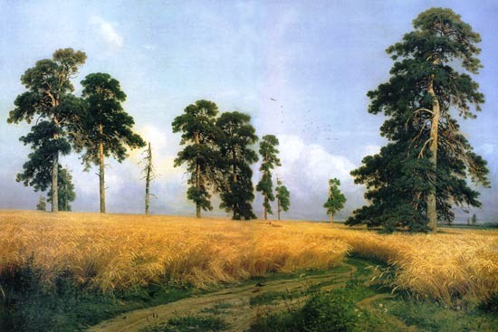
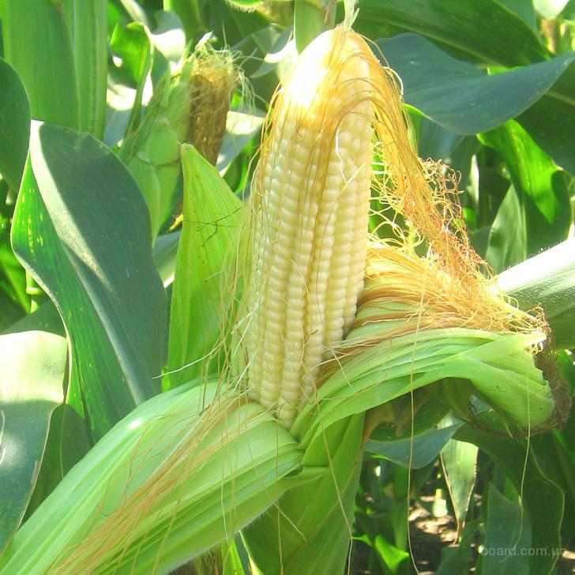
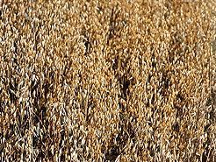
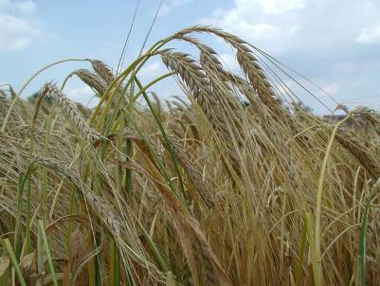
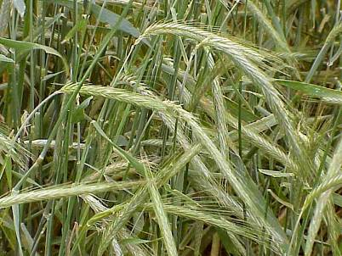
Характерные признаки
11 тыс. видов

Slide 13
Жизненные формы
Травы ( бамбук)

Slide 14
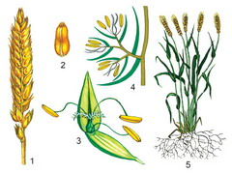
Строение цветка
Ок (2)+2Т3П1

Slide 15
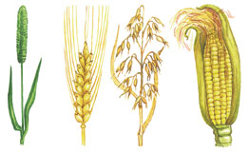
Соцветия
Султан (тимофеевка), сложный колос (Пшеница), метелка (овес), початок (кукуруза)

Slide 16

Тип плода
Зерновка

Slide 17
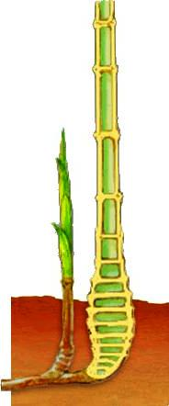
Особенности
Стебель соломина, вставочный рост, сидячий лист, корневище
междоузлия
узел

Slide 18
1. Мощностью и высотой знаменита …, И початок золотой, Полновесный, налитой … Не обуза.
2. С … в дружбе мы давно, … дарит нам пшено.
3. Главный принцип … простой: Голова на солнце, ноги под водой
4. И … сдружились мы давно, Дарит он крупу и толокно, И муку, и кашу и печенье. Поблагодарим за угощенье!
5. Этот водный злак - …, До чего же он велик!

Slide 19
6. А вот … , … похож И на пшеницу и на рожь, Но в колосе один цветок. Так будь внимателен, знаток.
7. … древностью гордится – Уж десять тысяч лет … Шумит в полях под синим небом И кормит нас всех белым хлебом.
8. А вот … - огонь полей, Нет сорняка его страшней

Slide 20
Ответы
Кукуруза
Просо
Рис
Овес
Тростник
Ячмень
Пшеница
Пырей

Slide 21
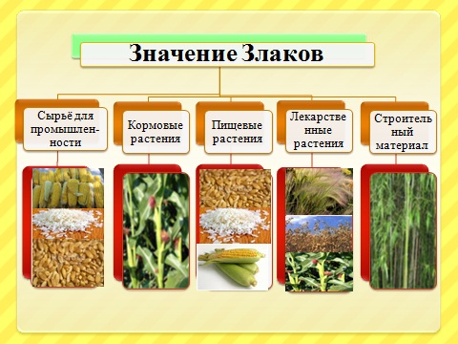

Slide 22
Д/З $ 24 вопросы, записи

